Slide 1
Муниципальный семинар: «Базовые принципы воспитания. Как слово наше отзовется»
22 декабря 2020 год

Slide 2
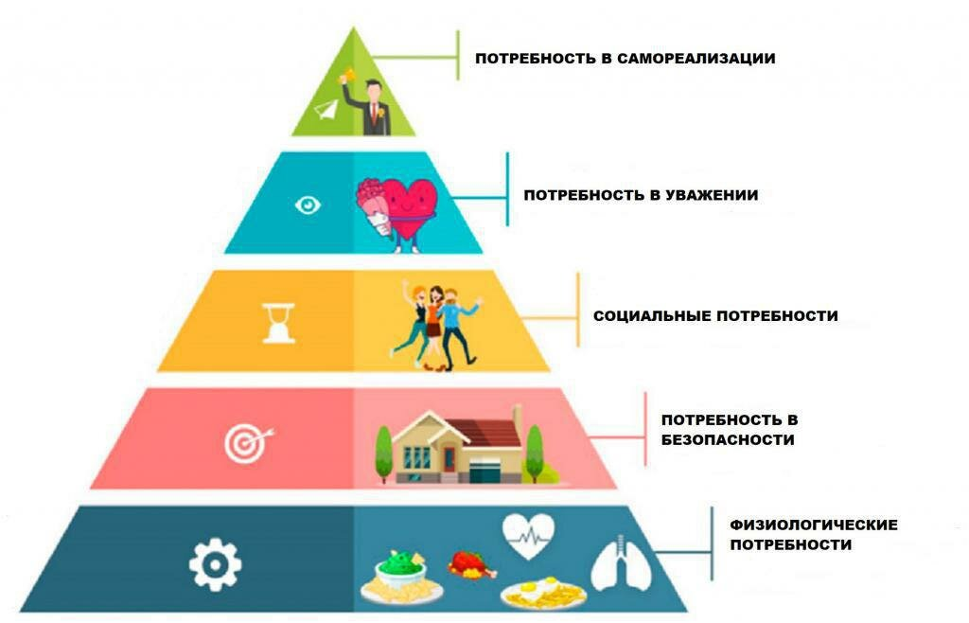

Slide 3
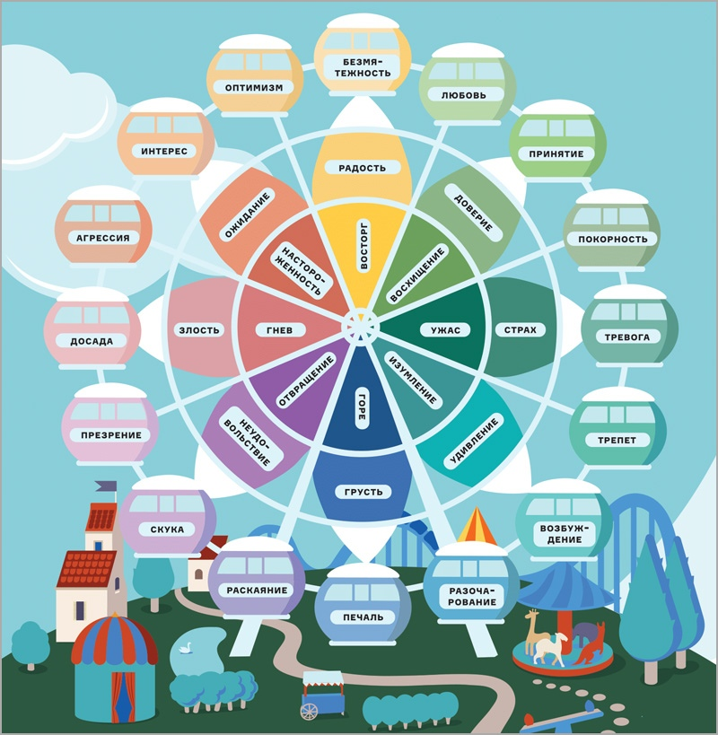
Безусловное принятие-это…

Slide 4
Как ребёнку понять, что его любят?
Искренность
Спокойствие
Интонация
Жесты
Эмоции
Слова-поощрения
Слова-похвала

Slide 5
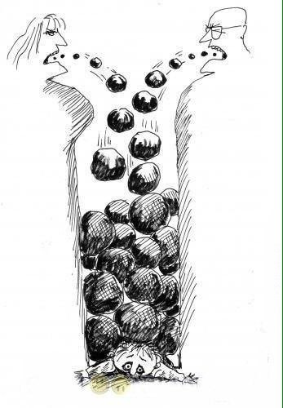

Slide 6
Правила, выражения своих негативных эмоций
Можно выражать своё недовольство отдельными действиями ребёнка, но не ребёнком в целом
Можно осуждать действия ребёнка, но, не его чувства, какими нежелательными или непозволительными они кажутся вам
Недовольство действиями ребёнка не должно быть систематическим, иначе оно перерастёт в неприятие его

Slide 7
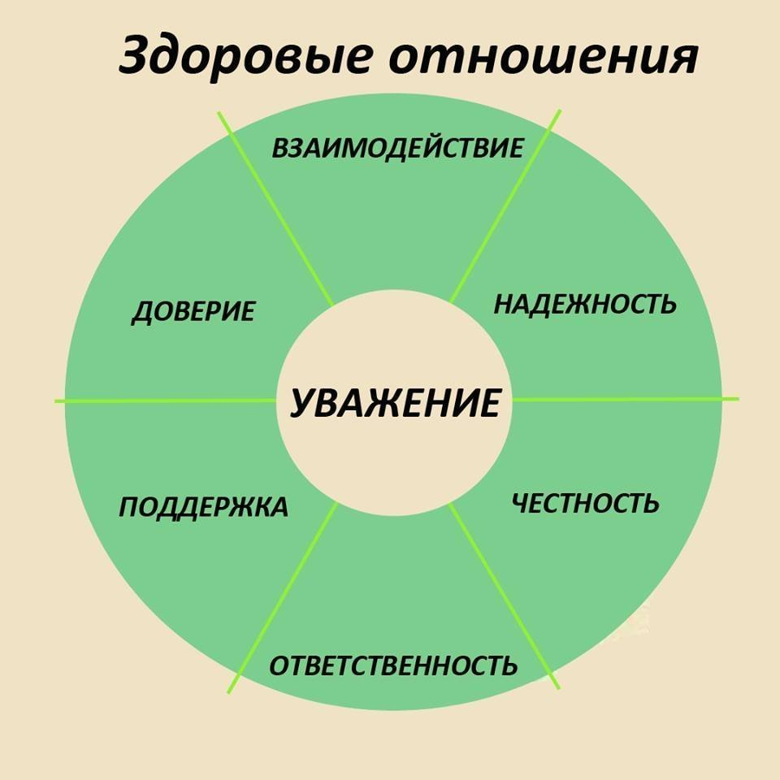

Slide 8
Литература
Юлия Борисовна Гиппенрейтер
Общаться с ребенком. Как?
Благодарю за внимание!

